Slide 1


需求变更管理
PRD2017-G12
组长： 陈幼安
组员： 陈炜舜
陈欢生
朱天琦

Slide 2
小组分工及绩效
陈炜舜：95
导入用户需求文档 功能需求文档 将两者链接 评估工作量
PPT制作 质量审核 寻找工具 学习工具 修改功能需求（UML）
陈欢生：89
导入界面原型文档 用户手册文档 将其链接至功能需求
修改界面原型 用户手册
陈幼安：88
导入测试用例 将其链接至功能需求 修改测试用例 进度计划
发布新SRS
朱天琦：83
寻找、学习、导入需求至工具（RR） 部署新界面原型
对变更后的需求进行可行性分析 评估新需求成本和风险

Slide 3
目 录
COMPANY
01
需求管理工具
03
需求变更申请
02
需求影响分析
04
其他

Slide 4

Part .01
需求管理工具

Slide 5
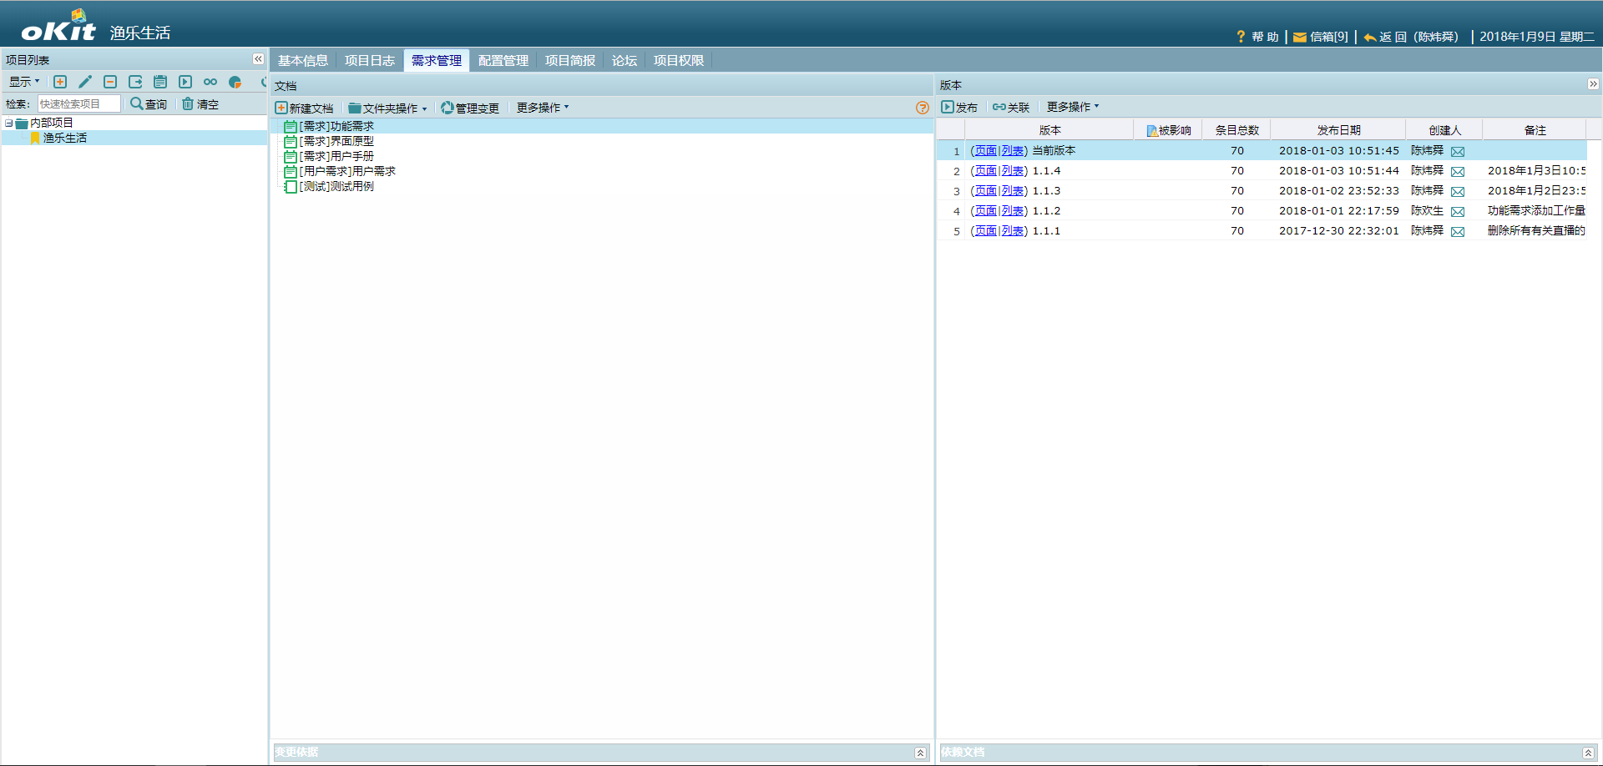
统御需求管理工具obridge

Slide 6
需求跟踪矩阵
在需求工具中，链接需求后，自动生成需求跟踪矩阵
《用户需求&功能需求-需求跟踪矩阵》
《功能需求&其它文档-需求跟踪矩阵》

Slide 7
Part .02
需求影响分析

Slide 8
提出变更
属性 | 描述
变更来源 | 用户
变更请求ID | Change001-EventFlow
变更类型 | 更改事件流
提交日期 | 2017.12.26
更新日期 | 2017.12.26
描述 | 用户发布渔论时允许添加视频媒体
实现优先级 | 中
修改人 | PRD2017-G12小组
提交人 | 陈炜舜
提交人优先级 | 高
计划发布版本 | V1.1.1
项目 | 渔乐生活
响应 | 立即
状态 | 已评估
标题 | 发布渔论允许添加视频媒体
验证人 | 陈幼安

Slide 9
提出变更
属性 | 描述
变更来源 | 用户
变更请求ID | Change002-Delete
变更类型 | 删除需求
提交日期 | 2017.12.26
更新日期 | 2017.12.26
描述 | 删除管理员直播管理相关的功能
实现优先级 | 高
修改人 | PRD2017-G12小组
提交人 | 陈炜舜
提交人优先级 | 高
计划发布版本 | V1.1.1
项目 | 渔乐生活
响应 | 立即
状态 | 已评估
标题 | 删除直播功能
验证人 | 陈幼安

Slide 10
提出变更
属性 | 描述
变更来源 | 用户
变更请求ID | Change003-Delete
变更类型 | 删除需求
提交日期 | 2017.12.26
更新日期 | 2017.12.26
描述 | 删除用户查看列表直播相关的功能
实现优先级 | 高
修改人 | PRD2017-G12小组
提交人 | 陈炜舜
提交人优先级 | 高
计划发布版本 | V1.1.1
项目 | 渔乐生活
响应 | 立即
状态 | 已评估
标题 | 删除直播功能
验证人 | 陈幼安

Slide 11
提出变更
属性 | 描述
变更来源 | 用户
变更请求ID | Change004-Delete
变更类型 | 删除需求
提交日期 | 2017.12.26
更新日期 | 2017.12.26
描述 | 删除用户查看直播相关的功能
实现优先级 | 高
修改人 | PRD2017-G12小组
提交人 | 陈炜舜
提交人优先级 | 高
计划发布版本 | V1.1.1
项目 | 渔乐生活
响应 | 立即
状态 | 已评估
标题 | 删除直播功能
验证人 | 陈幼安

Slide 12
基线冲突
在评审并发布的V1.0.0版本的SRS中，定义基线如下：
本次《需求规格说明书》中描述的所有需求均为本次需求的基线
本次《需求规格说明书》发布的版本号为V1.0.0
若有增删需求，则第二位第三位数字同时进1
若有修改现有需求，则第三位数字进1
所以本次提出的变更，与发布的V1.0.0版本SRS所定义的基线产生冲突

Slide 13
变更影响分析
在工具中，使用建立的需求链接关系，自动分析每个需求产生的影响
并根据变更影响分析条目评估每个需求导致新增的工作量

Slide 14
用户发布渔论变更影响评估
详细条目见《用户发布渔论-影响分析报告》
变更所需工作量
事件 | 工作量
更改功能需求 | 0.5工时
更改界面原型 | 1工时
更改测试用例 | 0.5工时
更改用户手册 | 0.5工时
更改数据库设计 | 0工时

Slide 15
管理员直播管理变更影响评估
详细条目见《管理员直播管理-影响分析报告》
变更所需工作量
事件 | 工作量
更改功能需求 | 0.2工时
更改界面原型 | 0.2工时
更改测试用例 | 0.2工时
更改用户手册 | 0.2工时
更改数据库设计 | 0.1工时

Slide 16
用户查看列表直播变更影响评估
详细条目见《用户查看列表直播-影响分析报告》
变更所需工作量
事件 | 工作量
更改功能需求 | 0.2工时
更改界面原型 | 0.2工时
更改测试用例 | 0.2工时
更改用户手册 | 0.2工时
更改数据库设计 | 0工时

Slide 17
用户查看直播详情变更影响评估
详细条目见《用户查看直播详情-影响分析报告》
变更所需工作量
事件 | 工作量
更改功能需求 | 0.2工时
更改界面原型 | 0.2工时
更改测试用例 | 0.2工时
更改用户手册 | 0.2工时
更改数据库设计 | 0工时

Slide 18
变更影响分析工作量评估
变更所需工作量
事件 | 工作量
更改功能需求 | 1.1工时
更改界面原型 | 1.6工时
更改测试用例 | 1.1工时
更改用户手册 | 1.1工时
更改数据库设计 | 0.1工时
总计 | 5工时

Slide 19
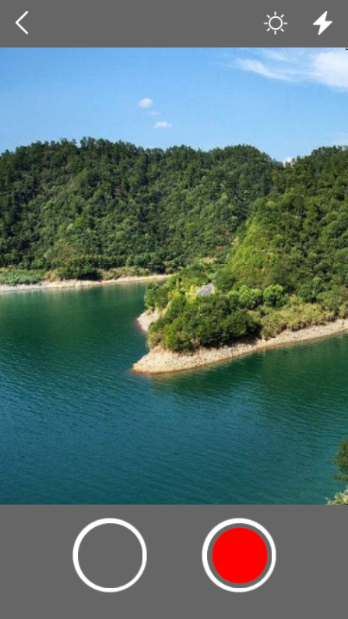
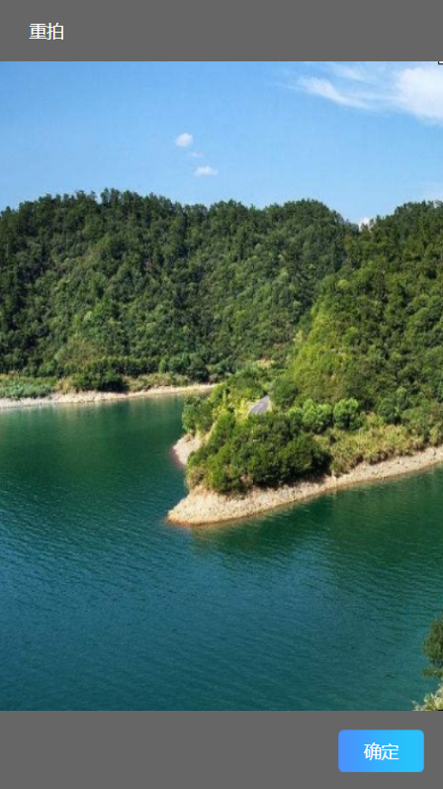
界面原型
网址
www.woaitucao.xyz

Slide 20
测试用例
测试用例编号 | 涉及界面 | 测试用例 | 预期结果
FFO-022 |  | 点击“浙江大学城市学院陈家河附近钓点图标”在点击弹出框内的图标或空白处点击“渔论”点击“进入渔论”点击“+”输入主题“今天钓上了一条大鱼”输入内容“”点击“+”添加图片点击“拍照”点击拍摄按钮拍摄15秒点击结束拍摄按钮点击“确定”点击“发布” | 成功发布一个带有视频的渔论主题
FFO-022 |  | 点击“浙江大学城市学院陈家河附近钓点图标”在点击弹出框内的图标或空白处点击“渔论”点击“进入渔论”点击“+”输入主题“今天钓上了一条大鱼”输入内容“”点击“+”添加图片点击“拍照”点击拍摄按钮拍摄15秒点击结束拍摄按钮点击“重拍”点击拍摄按钮拍摄15秒点击结束拍摄按钮点击“发布” | 成功发布一个带有视频的渔论主题

Slide 21
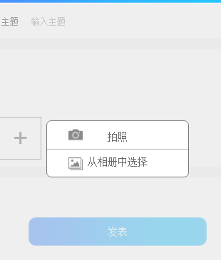
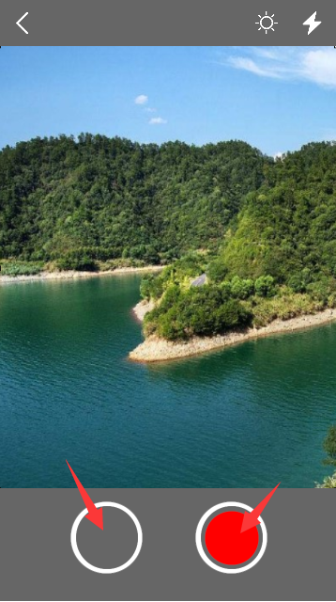
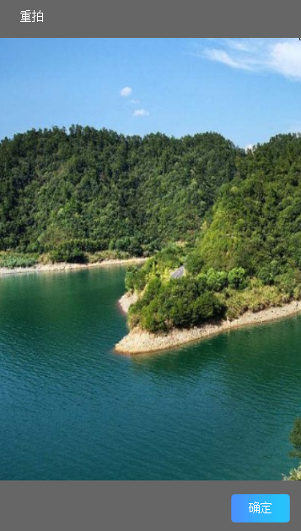
用户手册
点击拍照进入系统照相机进行拍摄 左边按钮进行拍照，右边按钮进行录像
拍摄完成后进入照片编辑界面可以选择重拍或确认照片

Slide 22
Part .03
需求变更申请

Slide 23
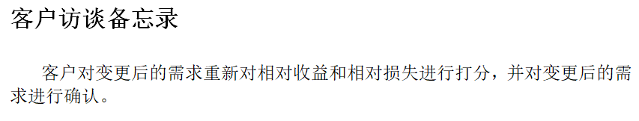
需求可行性分析及打分
通过组内会议商讨，认为新需求的会带来成本和风险的提升，并已将其告知客户
通过与客户的访谈，认为新需求所带来的收益和损失是不变的
（变更前）相对权重 |  | 2 | 1 | 1 | 1
特征 | 相对收益 | 相对损失 | 总价值 | 相对成本 | 相对风险
用户发布渔论 | 6 | 7 | 19 | 2 | 1
（变更后）相对权重 |  | 2 | 1 | 1 | 1
特征 | 相对收益 | 相对损失 | 总价值 | 相对成本 | 相对风险
用户发布渔论 | 6 | 7 | 19 | 3 | 3

Slide 24
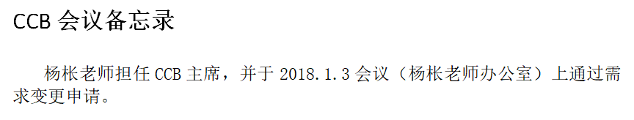
需求变更委员会（CCB）
由于本项目的特殊性
杨枨老师担任CCB主席
姓名 | CCB职位 | 联系方式 | 备注
杨枨老师 | 主席 | 微信：HolleyYang | 办公地点：理四
余倩 | 成员 | 微信：yuqian7720

Slide 25
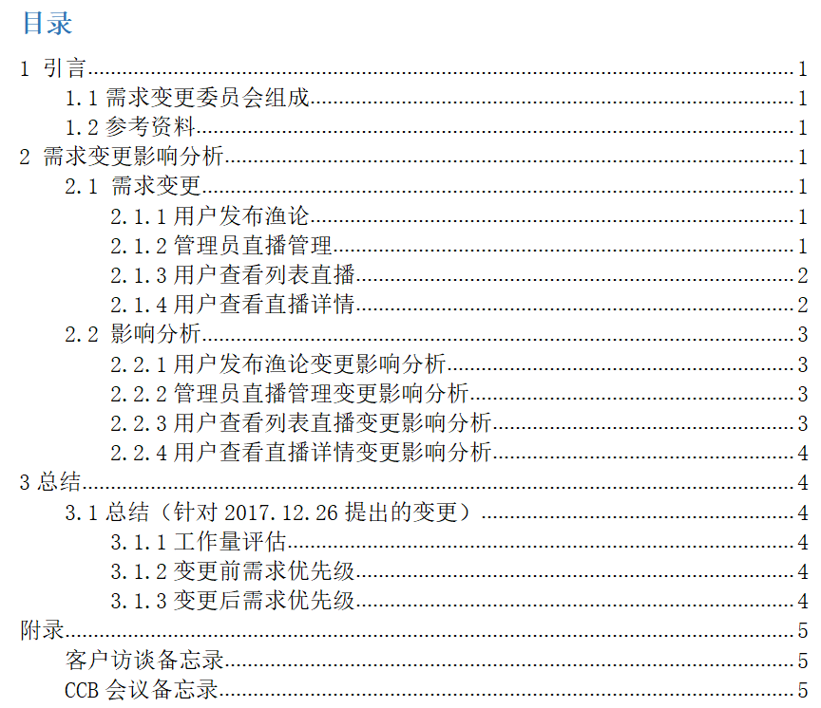
变更申请报告

Slide 26
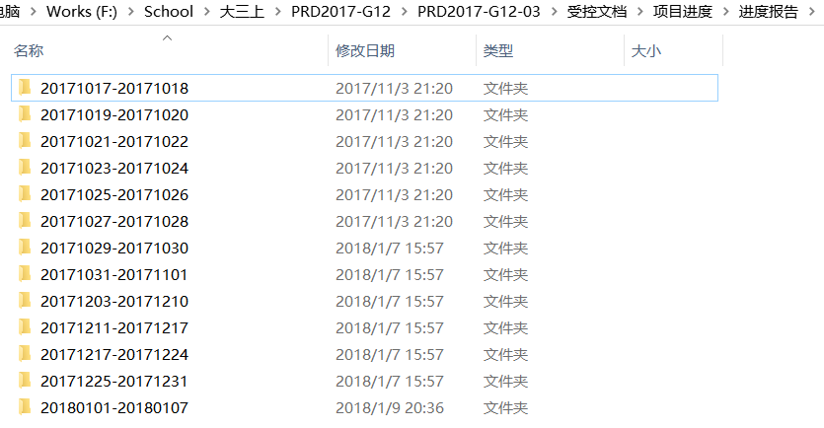
项目影响（红黄绿报告）

Slide 27
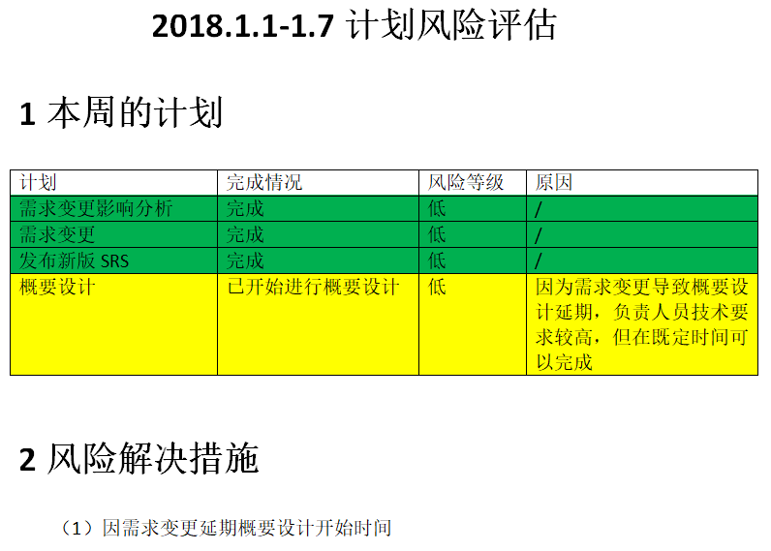
项目影响

Slide 28
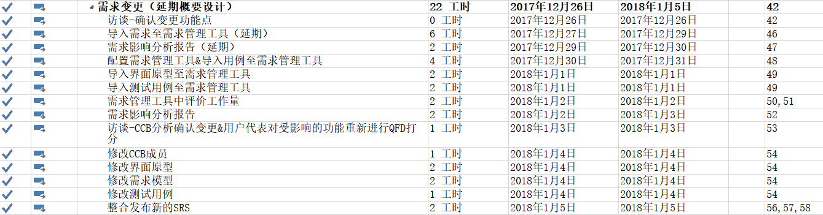
项目影响

Slide 29
Part .04
其它

Slide 30
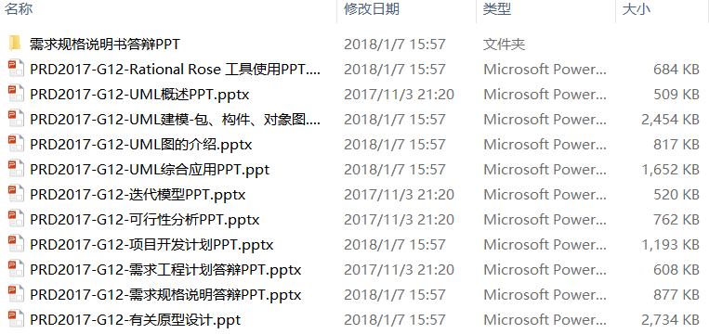
关于里程碑阶段的相关任务及材料

Slide 31
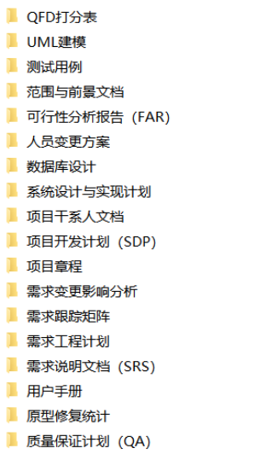
关于里程碑阶段的相关任务及材料

Slide 32
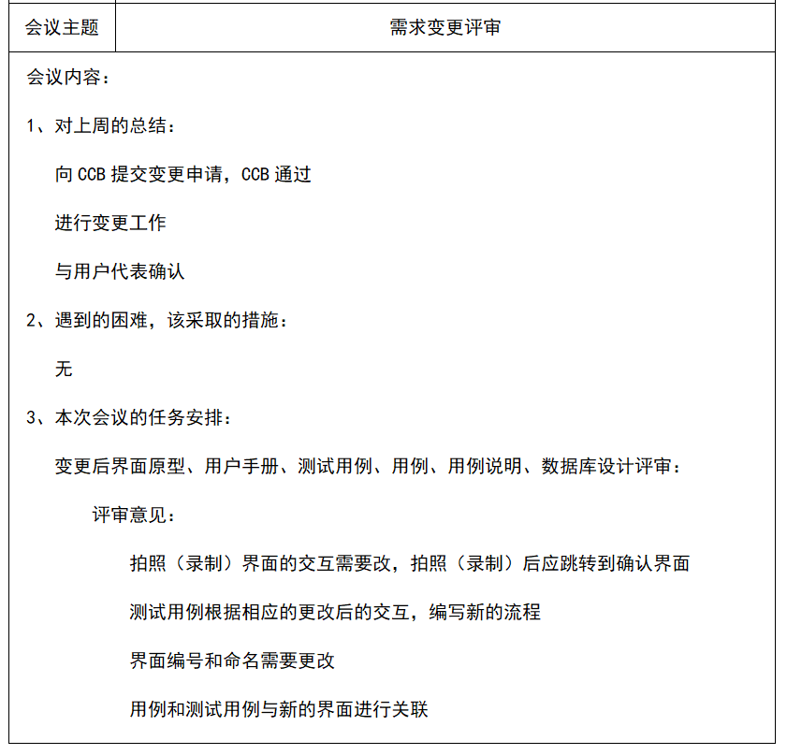
内部评审会议记录

Slide 33
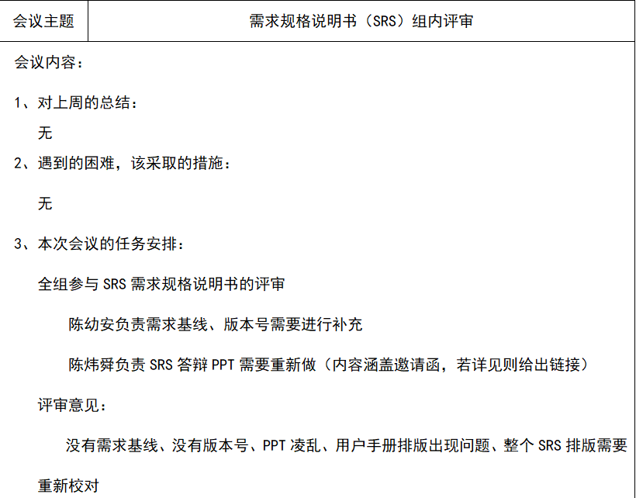
内部评审会议记录

Slide 34
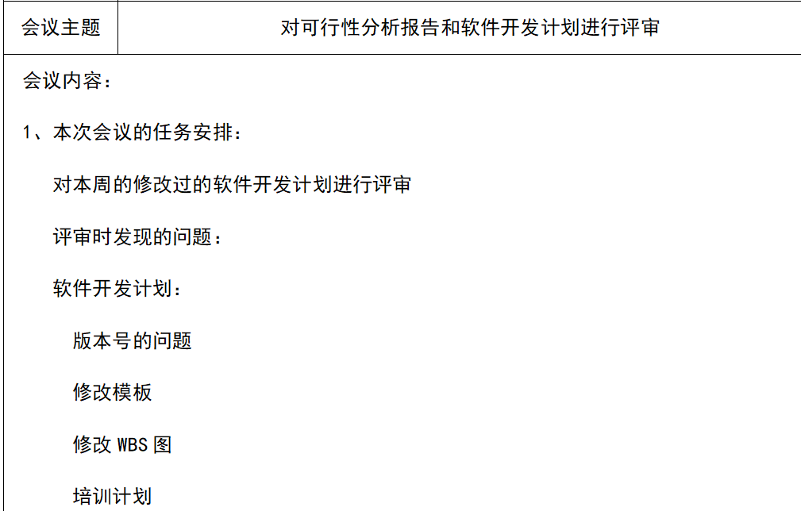
组内评审记录

Slide 35
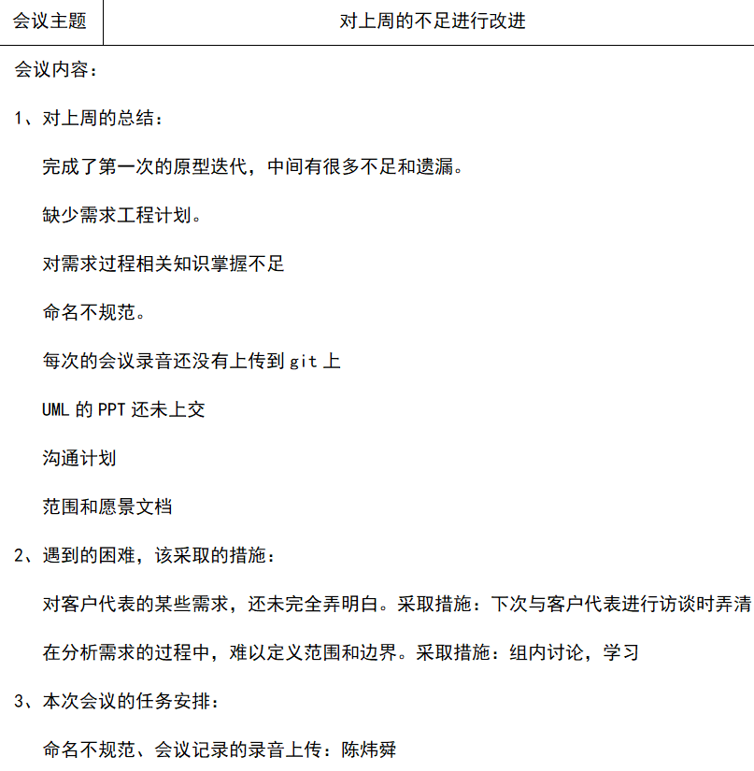
组内评审记录

Slide 36
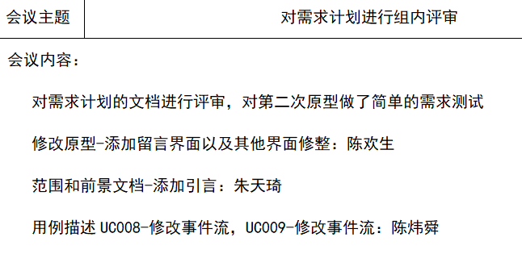
组内评审记录

Slide 37
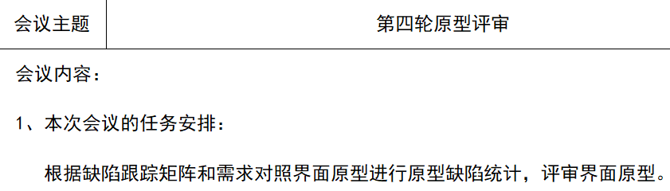
组内评审记录

Slide 38
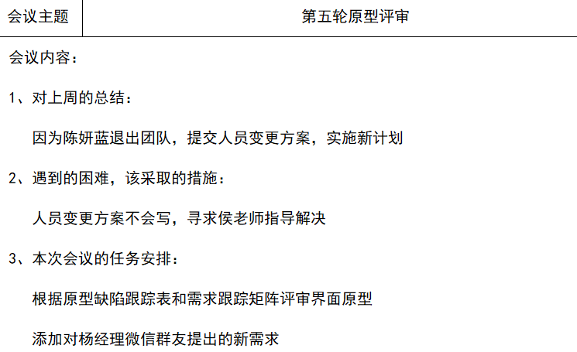
组内评审记录

Slide 39
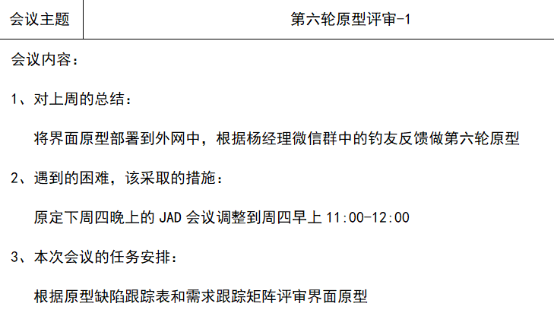
组内评审记录

Slide 40
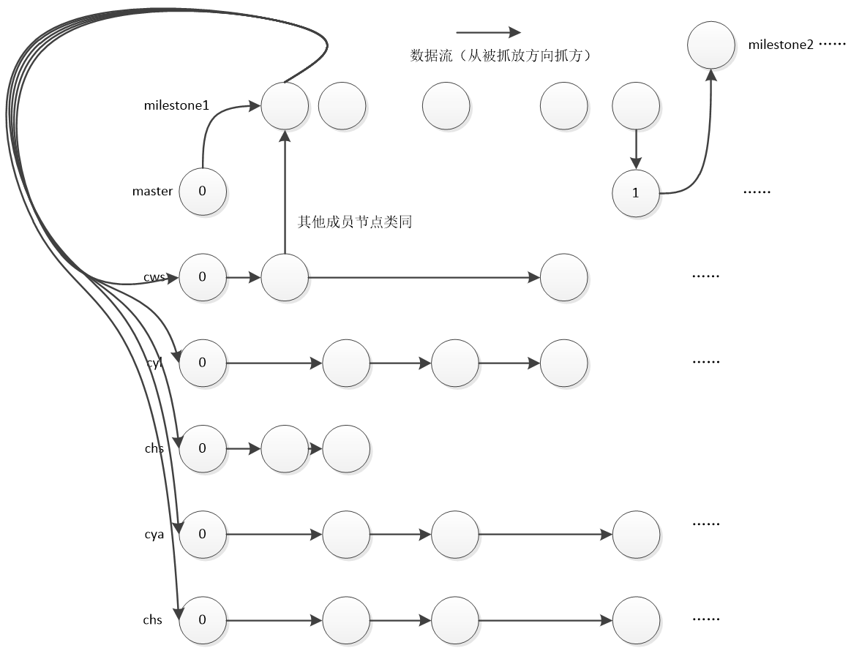
配置管理

Slide 41
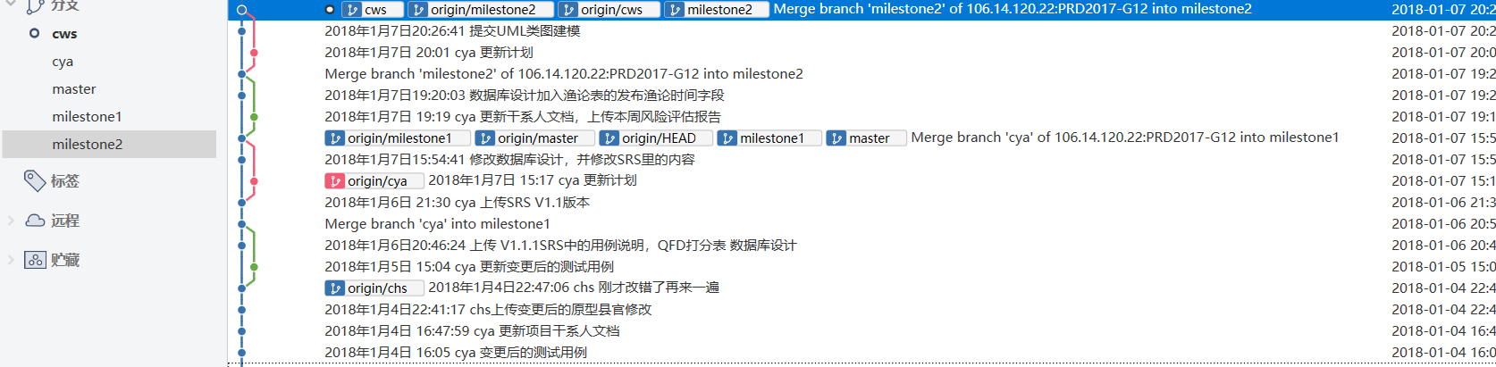
配置管理

Slide 42
以及团建emmmmmmmmm.....
北秀酸菜鱼，谁去谁知道。

Slide 43
参考文献
《软件需求》
[美] Karl E.Wiegers 著，刘伟琴、刘洪涛译，清华大学出版社 2004.11 第 2 版
《GB/T 8567-2006》
中华人民共和国国家标准

Slide 44
感谢观看

